Slide 1

[경찰] 문제풀이 3단계 PR
프로젝트 명 | 문제풀이 3단계 PR
버전 | V1.0
작성일 | 2023.2.24
기획 담당자 | 온라인 컨텐츠기획팀 박이슬
오픈 예정일 | 2022.2.28

Slide 2
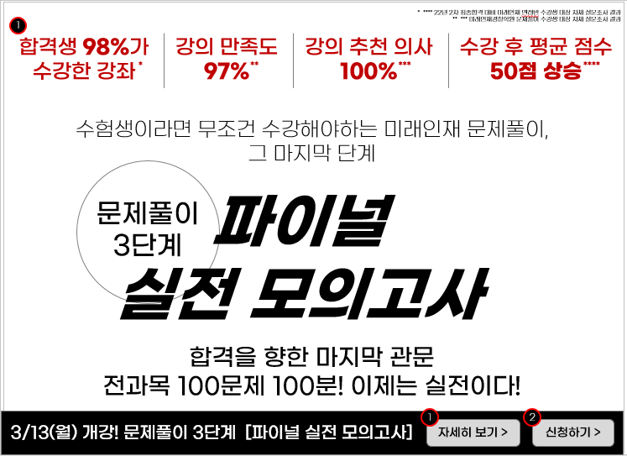
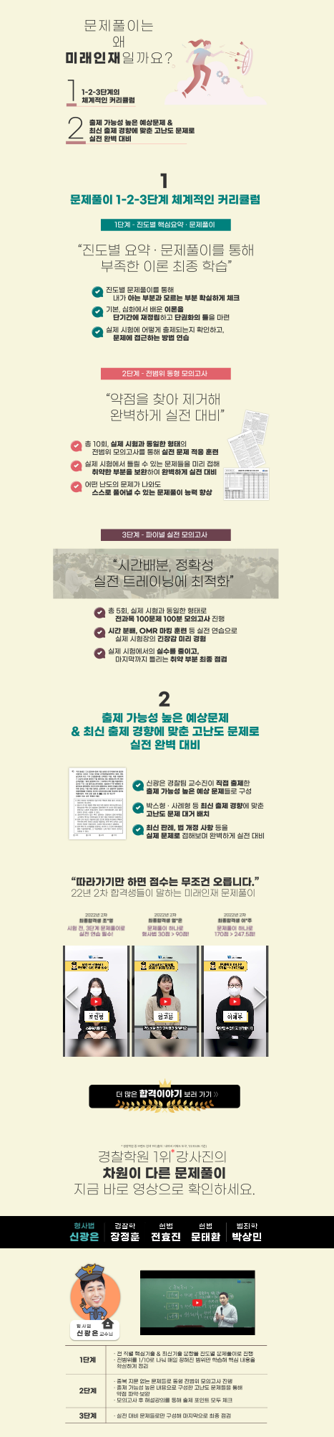
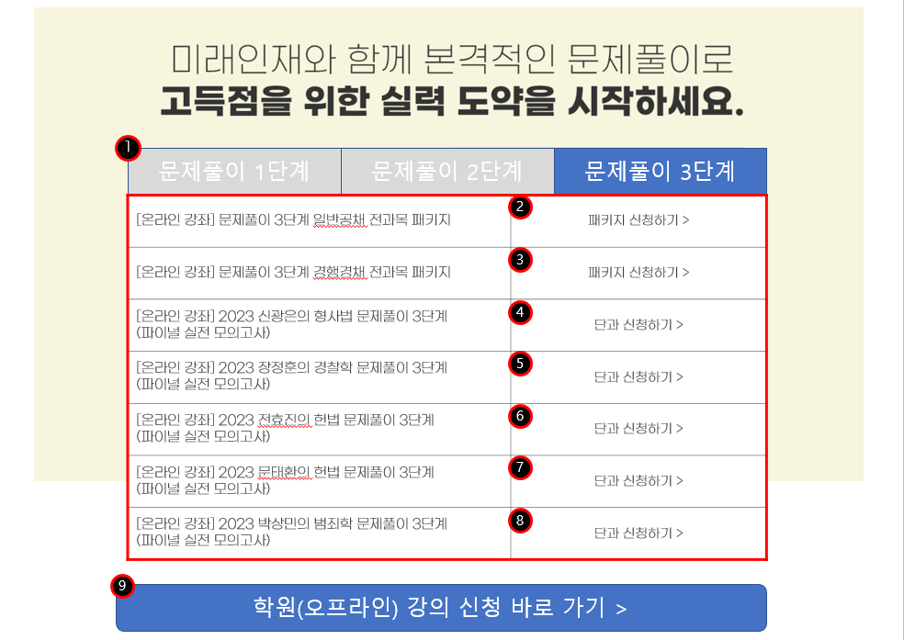
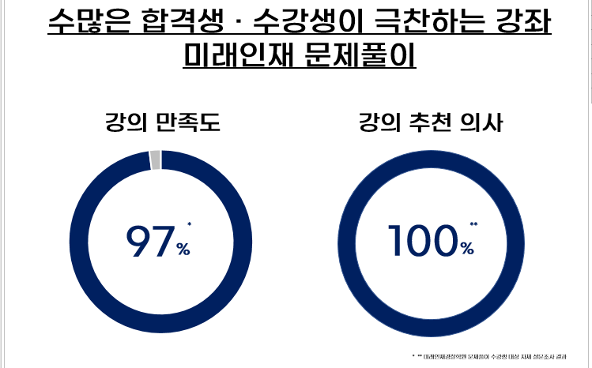
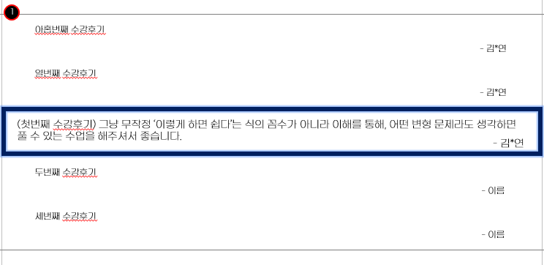
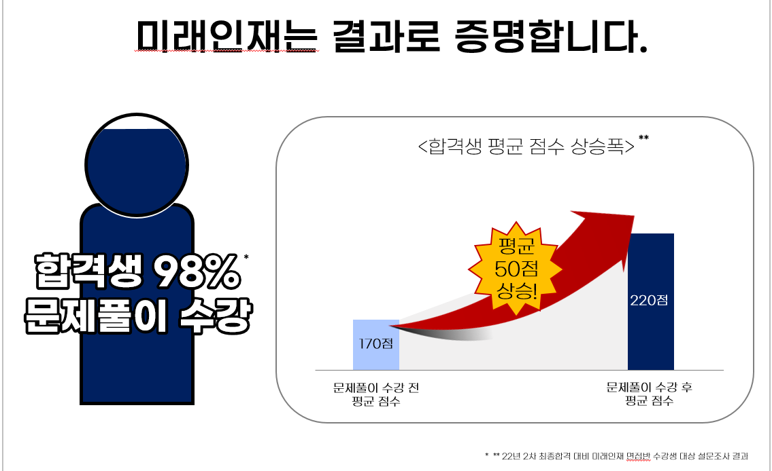
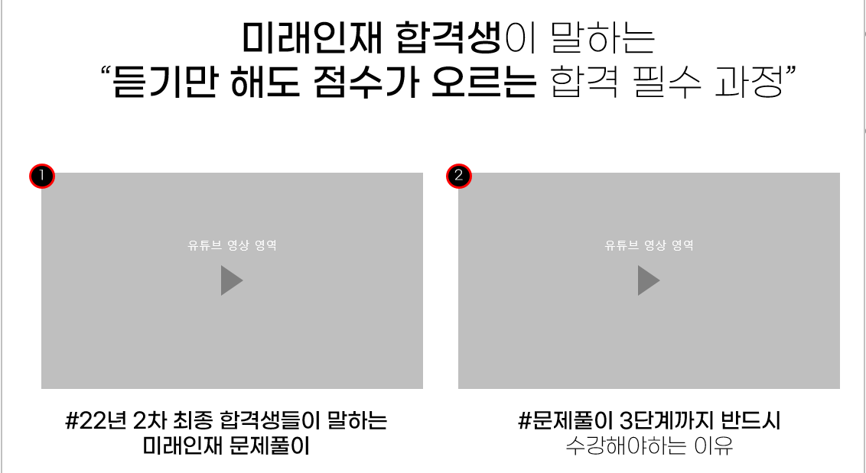

Slide 3
* **** 22년 2차 최종합격 대비 미래인재 면접반 수강생 대상 자체 설문조사 결과
** *** 미래인재경찰학원 문제풀이 수강생 대상 자체 설문조사 결과
프로젝트명
Description
* | 기존에 있던 따라다니는 배너 모두 없애주세요
1 | 하나씩 빠르게 떠오르게 모션 넣어주세요
2 | 10번 슬라이드로 연결
3 | 14번 슬라이드로 연결
4
1
합격생 98%가
수강한 강좌
강의 만족도
97%
강의 추천 의사
100%
수강 후 평균 점수
50점 상승
*
**
***
****
수험생이라면 무조건 수강해야하는 미래인재 문제풀이,
그 마지막 단계
파이널
실전 모의고사
문제풀이
3단계
<참고 페이지>
문제풀이 123단계
https://www.miraeij.com/police/promotion/exercise/
합격을 향한 마지막 관문
전과목 100문제 100분! 이제는 실전이다!
1
2
3/13(월) 개강! 문제풀이 3단계 [파이널 실전 모의고사]
자세히 보기 >
신청하기 >

Slide 4
프로젝트명
Description
*
1
2
3
4
수많은 합격생 · 수강생이 극찬하는 강좌
미래인재 문제풀이
강의 만족도
강의 추천 의사
*
100%
97%
**
* ** 미래인재경찰학원 문제풀이 수강생 대상 자체 설문조사 결과

Slide 5
프로젝트명
Description
*
1 | *총 10개의 수강후기가 아래에서 위로 하나씩 올라가게 해주세요. *파란박스 안에 보이는 글씨는 폰트 좀더 키워서 해당 수강평에 집중될 수 있게 해주세요 *수강후기 총 10개 다음 슬라이드 참고
2
3
4
1
아홉번째 수강후기
- 김*연
열번째 수강후기
- 김*연
(첫번째 수강후기) 그냥 무작정 ‘이렇게 하면 쉽다’는 식의 꼼수가 아니라 이해를 통해, 어떤 변형 문제라도 생각하면
풀 수 있는 수업을 해주셔서 좋습니다.
- 김*연
두번째 수강후기
- 이름
세번째 수강후기
- 이름

Slide 6
그냥 무작정 ‘이렇게 하면 쉽다’는 식의 꼼수가 아니라 이해를 통해, 어떤 변형 문제라도 생각하면 풀 수 있는 수업을 해주셔서 좋습니다.
- 김*연
프로젝트명
Description
*
1
2
3
4
이해하기 쉽게 눈높이에 맞춰서 해주시는 설명. 해당 문제만 풀이하는 것이 아닌 출제된 문제의 부분을 설명해주셔서 복습 효과 좋음.
- 김*은
문제풀때 결국에는 신교수님의 이론, 두문자가 머리에 많이 남고, 바꿀 지점이 보여 빠르고 정확하게 풀 수 있어서 수험생 입장에서 너무 좋습니다.
- 장*성
1단계 때 해설지에 책 페이지도 다 적어주시고, 시간 남으면 뭐 하나라도 더 알려주시려 하니 이게 진심 아니겠습니까
- 최*서
그 전에 K사, H사 다 들었습니다. 다른 교수님들에게서 요령과 방법을 배웠다면 신광은 교수님은 하나도 그냥 넘어가는 것이 없고 전반적인 이해를 하게끔 만들어 주십니다.
- 박*우
God광은이라고 부르고 싶네요. 확실히 타 강사와 다릅니다.
- 정*재
문풀 2단계의 응용문제들 덕에 시험 대비하는데 많은 도움 됐습니다.
- 곽*윤
행정법 어려운 판례나 이론도 반복 수업 해주셔서 이제 행정법쪽에서는 거의 문제 틀리지 않습니다.
- 김*희
타학원에서 넘어왔는데 형법 총론의 깊이감이 다릅니다. 형법 총론을 가장 힘들어 했었는데 신광은 교수님을 만나고 총론이 재밌고 귀에 쏙쏙 박히는게 너무 신기합니다.
- 임*균
문제 수준이 높아 멘붕이 오기도 하지만 고득점을 위해 필요하다고 생각하고 너무 좋으신 교수님인 것 같습니다.
- 장*성

Slide 7

프로젝트명
Description
*
1
2
3
4
미래인재는 결과로 증명합니다.
<합격생 평균 점수 상승폭>
**
평균
50점
상승!
합격생 98%
문제풀이 수강
합격생 98%
문제풀이 수강
*
220점
170점
문제풀이 수강 전
평균 점수
문제풀이 수강 후
평균 점수
* ** 22년 2차 최종합격 대비 미래인재 면접반 수강생 대상 설문조사 결과

Slide 8
프로젝트명
Description
*
1 | https://youtu.be/6vkxA9eL-qc
2 | 2/27(월) 촬영 예정
3
4
미래인재 합격생이 말하는
“듣기만 해도 점수가 오르는 합격 필수 과정”
1
유튜브 영상 영역
2
유튜브 영상 영역
#22년 2차 최종 합격생들이 말하는
미래인재 문제풀이
#문제풀이 3단계까지 반드시
수강해야하는 이유

Slide 9
프로젝트명
Description
*
1
2
3
4
기존 페이지와 내용 동일합니다
디자인만 다시 해주세요

Slide 10
프로젝트명
Description
*
1
2
3
4
문제풀이 3단계 설명 부분에 테두리 넣고 깜박거리게 해주세요
1

Slide 11
프로젝트명
Description
*
1
2
3
4
기존 페이지와 내용 동일합니다
디자인만 다시 해주세요

Slide 12
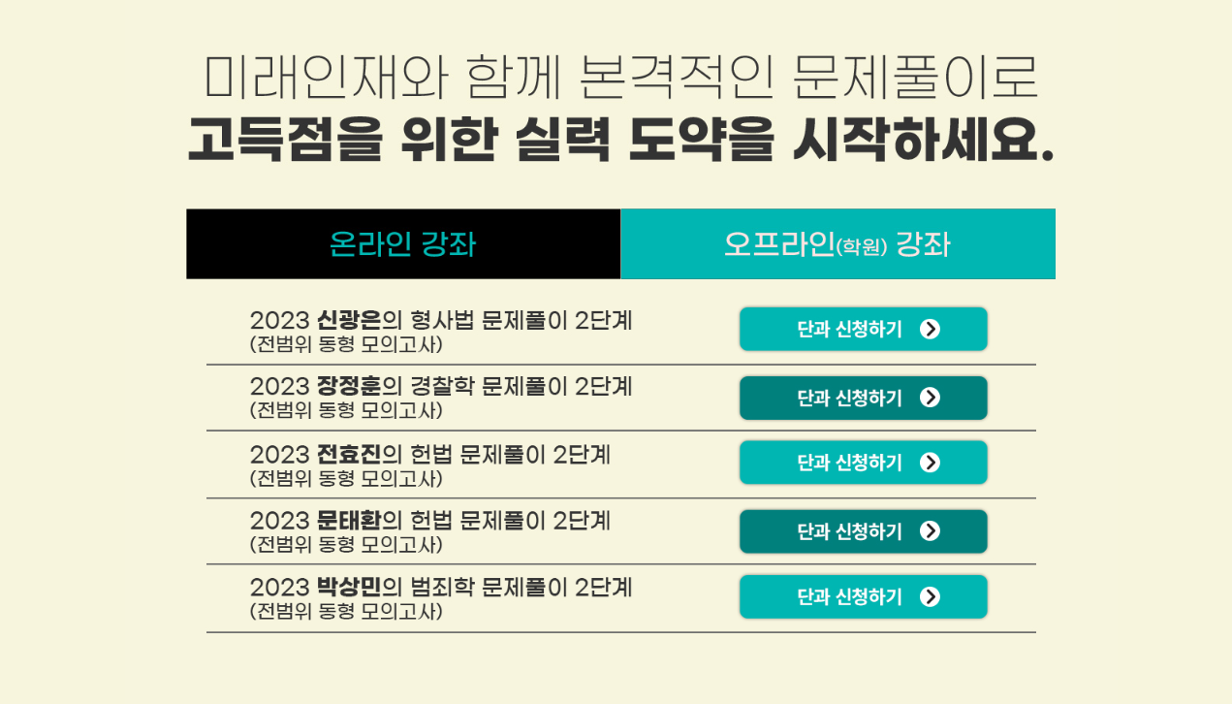
프로젝트명
Description
*
1 | *탭 3개로 변경 *문제풀이 3단계 탭 디폴트
2 | https://www.miraeij.com/police/classes/online/monotechnic/view.php?stype=all&ssite_code=1&skind=1&sgrade=5&smock=2&no=684
3 | https://www.miraeij.com/police/classes/online/monotechnic/view.php?stype=all&ssite_code=1&skind=1&sgrade=5&smock=2&no=673
4 | https://www.miraeij.com/police/classes/online/monotechnic/view.php?stype=all&ssite_code=1&skind=1&sgrade=5&smock=2&no=656
5 | https://www.miraeij.com/police/classes/online/monotechnic/view.php?stype=all&ssite_code=1&skind=1&sgrade=5&smock=2&no=679
6 | https://www.miraeij.com/police/classes/online/monotechnic/view.php?stype=all&ssite_code=1&skind=1&sgrade=5&smock=2&no=675
1
문제풀이 1단계
문제풀이 2단계
문제풀이 3단계
2
[온라인 강좌] 2023 신광은의 형사법 문제풀이 1단계 (진도별 문제풀이) | 단과 신청하기 >
[온라인 강좌] 2023 장정훈의 경찰학 문제풀이 1단계 (핵심요약+진도별 문제풀이) | 단과 신청하기 >
[온라인 강좌] 2023 전효진의 헌법 문제풀이 1단계 (진도별 8421) | 단과 신청하기 >
[온라인 강좌] 2023 문태환의 헌법 문제풀이 1단계 (진도별 문제풀이) | 단과 신청하기 >
[온라인 강좌] 2023 박상민의 범죄학 문제풀이 1단계 (핵심요약+진도별 문제풀이) | 단과 신청하기 >
3
4
5
6

Slide 13
프로젝트명
Description
*
1 | *탭 3개로 변경 *문제풀이 3단계 탭 디폴트
2 | https://www.miraeij.com/police/classes/online/monotechnic/view.php?ssite_code=1&skind=1&smock=2&no=759
3 | https://www.miraeij.com/police/classes/online/monotechnic/view.php?ssite_code=1&skind=1&smock=2&no=760
4 | https://www.miraeij.com/police/classes/online/monotechnic/view.php?ssite_code=1&skind=1&smock=2&no=657
5 | https://www.miraeij.com/police/classes/online/monotechnic/view.php?ssite_code=1&skind=1&smock=2&no=849
6 | https://www.miraeij.com/police/classes/online/monotechnic/view.php?ssite_code=1&skind=1&smock=2&no=850
1
문제풀이 1단계
문제풀이 2단계
문제풀이 3단계
2
[온라인 강좌] 2023 신광은의 형사법 문제풀이 2단계 (전범위 동형 모의고사) | 단과 신청하기 >
[온라인 강좌] 2023 장정훈의 경찰학 문제풀이 2단계 (전범위 동형 모의고사) | 단과 신청하기 >
[온라인 강좌] 2023 전효진의 헌법 문제풀이 2단계 (전범위 동형 모의고사) | 단과 신청하기 >
[온라인 강좌] 2023 문태환의 헌법 문제풀이 2단계 (전범위 동형 모의고사) | 단과 신청하기 >
[온라인 강좌] 2023 박상민의 범죄학 문제풀이 2단계 (전범위 동형 모의고사) | 단과 신청하기 >
3
4
5
6

Slide 14
프로젝트명
Description
*
1 | *탭 3개로 변경 *문제풀이 3단계 탭 디폴트
2 | 강좌 코드 > ONS2302231643338
3 | 강좌 코드 > ONS2302231648292
4 | https://www.miraeij.com/police/classes/online/monotechnic/view.php?no=978&ssite_code=&sgrade=&sexam_name=&smajor_name=&steacher_name=&os=windows&browser=Google+Chrome&ip=14.36.179.120&page=https%3A%2F%2Fwww.miraeij.com%2Fpolice%2Fclasses%2Fonline%2Fmonotechnic%2F&user_agent=PC
5 | https://www.miraeij.com/police/classes/online/monotechnic/view.php?no=979&ssite_code=1&sgrade=&sexam_name=&smajor_name=&steacher_name=&stype=all&sval=&os=windows&browser=Google+Chrome&ip=14.36.179.120&page=https%3A%2F%2Fwww.miraeij.com%2Fpolice%2Fclasses%2Fonline%2Fmonotechnic%2Findex.php%3Fssite_code%3D1%26sgrade%3D%26sexam_name%3D%26smajor_name%3D%26steacher_name%3D%26stype%3Dall%26sval%3D&user_agent=PC
6 | https://www.miraeij.com/police/classes/online/monotechnic/view.php?no=980&ssite_code=1&sgrade=&sexam_name=&smajor_name=&steacher_name=&stype=all&sval=&os=windows&browser=Google+Chrome&ip=14.36.179.120&page=https%3A%2F%2Fwww.miraeij.com%2Fpolice%2Fclasses%2Fonline%2Fmonotechnic%2Findex.php%3Fssite_code%3D1%26sgrade%3D%26sexam_name%3D%26smajor_name%3D%26steacher_name%3D%26stype%3Dall%26sval%3D&user_agent=PC
7 | https://www.miraeij.com/police/classes/online/monotechnic/view.php?no=981&ssite_code=1&sgrade=&sexam_name=&smajor_name=&steacher_name=&stype=all&sval=&os=windows&browser=Google+Chrome&ip=14.36.179.120&page=https%3A%2F%2Fwww.miraeij.com%2Fpolice%2Fclasses%2Fonline%2Fmonotechnic%2Findex.php%3Fssite_code%3D1%26sgrade%3D%26sexam_name%3D%26smajor_name%3D%26steacher_name%3D%26stype%3Dall%26sval%3D&user_agent=PC
8 | https://www.miraeij.com/police/classes/online/monotechnic/view.php?no=982&ssite_code=1&sgrade=&sexam_name=&smajor_name=&steacher_name=&stype=all&sval=&os=windows&browser=Google+Chrome&ip=14.36.179.120&page=https%3A%2F%2Fwww.miraeij.com%2Fpolice%2Fclasses%2Fonline%2Fmonotechnic%2Findex.php%3Fssite_code%3D1%26sgrade%3D%26sexam_name%3D%26smajor_name%3D%26steacher_name%3D%26stype%3Dall%26sval%3D&user_agent=PC
9 | https://www.miraeij.com/police/classes/offline/synthetic/index.php?ssite_code=1&sgrade=&sexam_code=&stype=all&sval=3%EB%8B%A8%EA%B3%84
1
문제풀이 1단계
문제풀이 2단계
문제풀이 3단계
[온라인 강좌] 문제풀이 3단계 일반공채 전과목 패키지 | 패키지 신청하기 >
[온라인 강좌] 문제풀이 3단계 경행경채 전과목 패키지 | 패키지 신청하기 >
[온라인 강좌] 2023 신광은의 형사법 문제풀이 3단계 (파이널 실전 모의고사) | 단과 신청하기 >
[온라인 강좌] 2023 장정훈의 경찰학 문제풀이 3단계 (파이널 실전 모의고사) | 단과 신청하기 >
[온라인 강좌] 2023 전효진의 헌법 문제풀이 3단계 (파이널 실전 모의고사) | 단과 신청하기 >
[온라인 강좌] 2023 문태환의 헌법 문제풀이 3단계 (파이널 실전 모의고사) | 단과 신청하기 >
[온라인 강좌] 2023 박상민의 범죄학 문제풀이 3단계 (파이널 실전 모의고사) | 단과 신청하기 >
2
3
4
5
6
7
8
9
학원(오프라인) 강의 신청 바로 가기 >

Slide 15
1. 메인 빅비쥬얼 배너
전과목 100문제 100분! 이제는 실전이다!
파이널
실전 모의고사
문제풀이
3단계
3월 13일(월) 개강

